Slide 1


Pembicara Yang Baik dalam Komunikasi
Minggu 4

Slide 2

Pembicara yang baik.

Slide 3
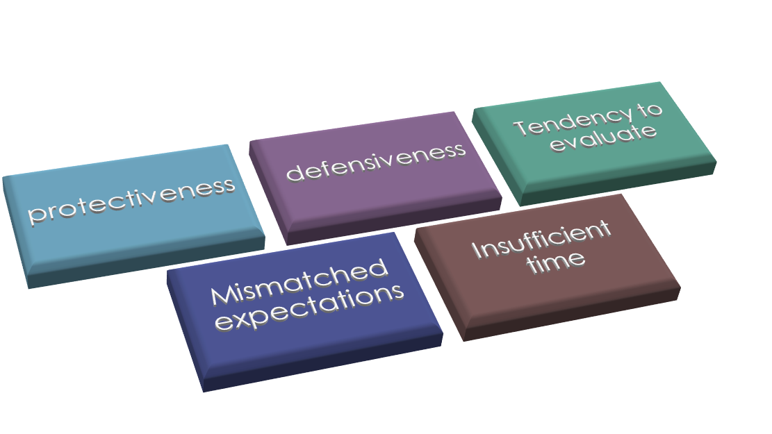
Kendala Dalam Komunikasi
Beberapa kendala komunikasi sering dijumpai dalam organisasi (Roger Neugebauer)

Slide 4
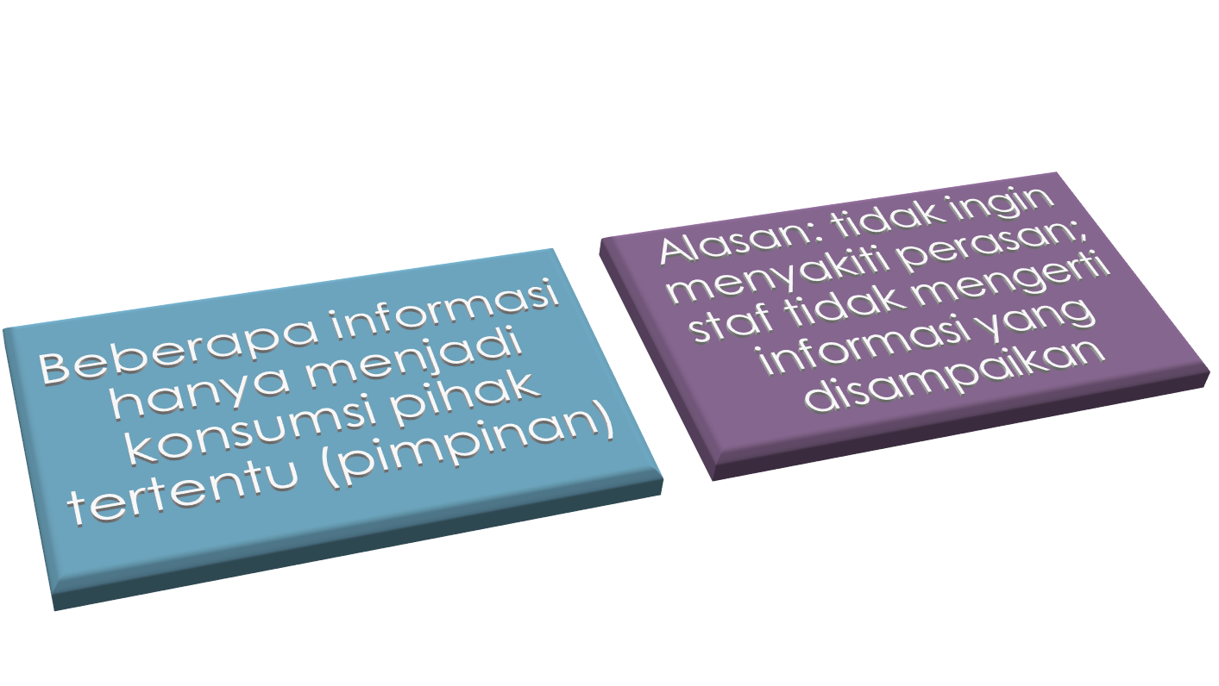
Protectiveness / Perlindungan

Slide 5
Kita sering tidak menyampaikan informasi tertentu kepada orang lain untuk melindungi diri.
Ada kekhawatiran jika informasi disampaikan maka pimpinan akan marah, lalu mendiskreditkan mereka, memberikan dampak negatif pada staf.

Slide 6
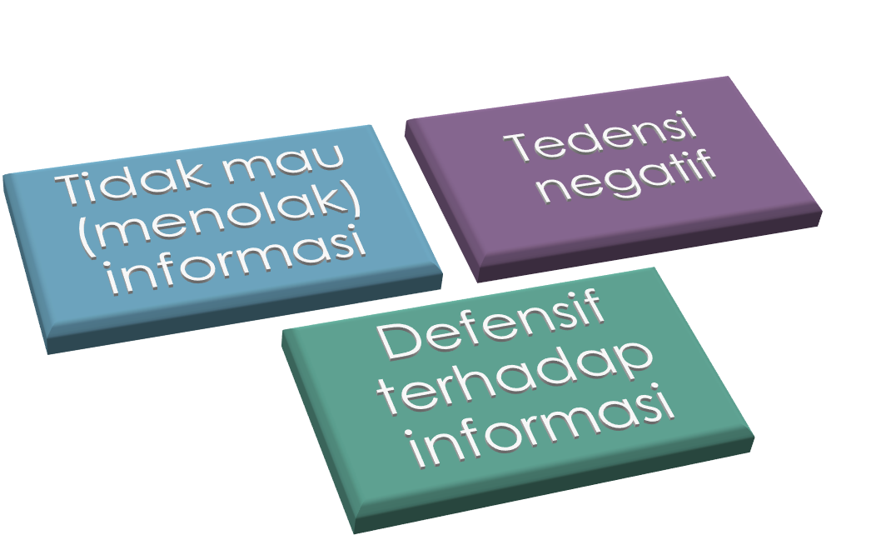
Defensiveness / Pertahanan

Slide 7
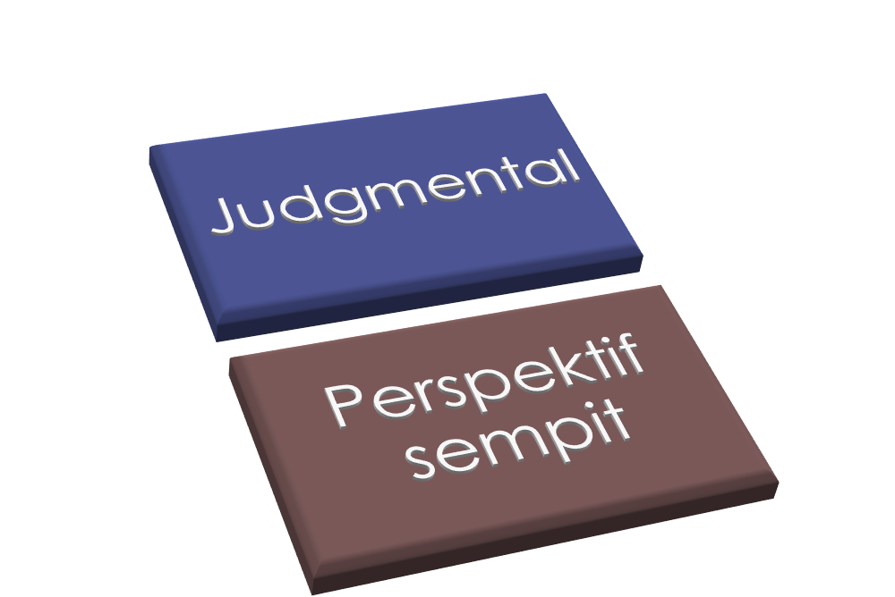
Tendency to evaluate /
Kecendrungan untuk menghakimi

Slide 8
Terkadang ketika mendapat informasi dari seseorang mengenai hal negatif tentang sesuatu atau menyangkut orang lain, ada kecenderungan pimpinan untuk mengevaluasi tanpa mengumpulkan data yang lengkap sebelum mengambil tindakan terhadap orang atau sesuatu yang dibicarakan tersebut.
terpengaruh oleh pandangan satu orang, pimpinan terlalu cepat menarik kesimpulan dan tergesa-gesa mengambil keputusan sepihak tanpa melibatkan orang-orang yang terkait, dan tanpa mengumpulkan fakta lapangan yang cukup.

Slide 9
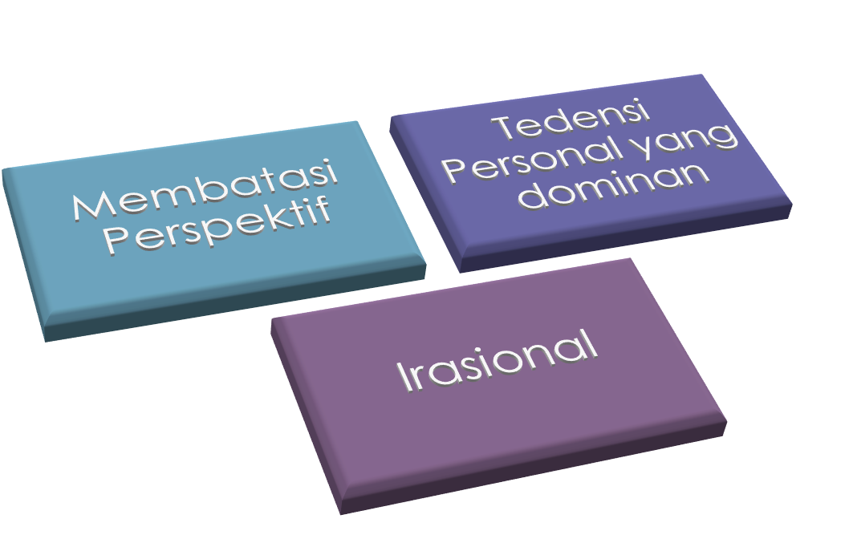
Narrow prespectives

Slide 10
seseorang seringkali membatasi sudut pandangnya sendiri dan meniadakan sudut pandang lain.
Pimpinan: sering tidak mempertimbangkan detail pelaksanaan pekerjaan dan sudut pandang para pekerja.
Karyawan: sering melihat permasalahan dari sudut pandangnya sendiri (kepentingan individunya semata, tanpa mencoba memahami sebuah situasi dari sudut pandang yang berbeda).

Slide 11
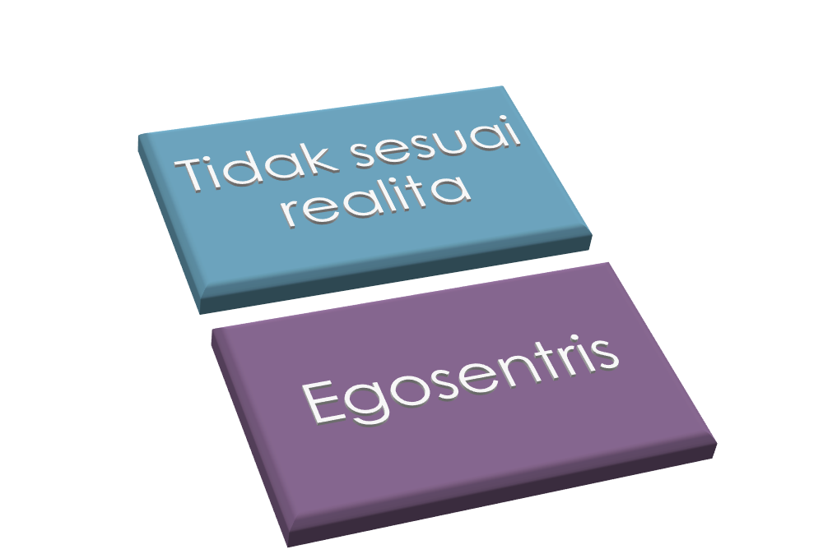
Mismatched Expectations

Slide 12
Peter Drucker mengatakan bahwa pikiran manusia seringkali hanya membatasi informasi yang cocok dengan ekspektasinya Jika, ternyata informasi yang disampaikan tidak sesuai dengan apa yang diharapkan, maka orang tersebut cenderung tidak termotivasi untuk mendengarkan informasi yang disampaikan.

Slide 13
Insufficient Time
Karena keterbatasan waktu untuk menyampaikan informasi secara menyeluruh, berakibat pada waktu berkomunikasi dilupakan, atau komunikasi dilakukan dengan tergesa.
Efek nya adalah , informasi yang disampaikan kepada orang lain pun tidak lengkap. Kemungkinan yang terjadi adalah orang lain hanya menerima sebagian informasi (tidak utuh), sehingga ada kemungkinan informasi tersebut salah dipahami.

Slide 14
Secara berkelompok, diskusikan dan beri contoh ilustrasi dari beberapa kendala komunikasi menurut Roger Neugebauer.
Presentasikan hasilnya di depan kelas.

